Slide 1
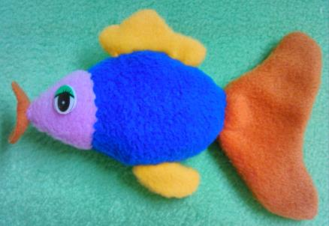
Мастер-класс по изготовлению мягкой игрушки «Рыбка»
Разработала педагог дополнительного образования Шевцова Марина Александровна
МБОУ ДОД ДДТ МО Кавказский район, Краснодарский край.

Slide 2
Цель: научить изготавливать мягкую игрушку «Рыбка»
Задачи:
Научить правильной последовательности выполнения работы.
Научить приёмам сшивания и оформления.
Способствовать развитию эстетического вкуса и фантазии.

Slide 3
Материалы и инструменты.
Ткань, синтепон, нитки швейные, глазки пластмассовые, картон, ножницы, игла швейная, иглы для скрепления, ручка, клей.

Slide 4
Шаблоны: «Голова», «Туловище», «Хвост», «Верхний плавник», «Нижний плавник», «Губы».

Slide 5
Обводим на ткани шаблон «Туловище» 2 раза, меняя сторону шаблона и вырезаем детали.

Slide 6
Обводим на ткани шаблон «Голова» 2 раза, меняя сторону шаблона и вырезаем детали.

Slide 7
Обводим на ткани шаблоны «Хвост» 2 раза и «Губы» 1 раз. Вырезаем детали.

Slide 8
Обводим на ткани шаблоны «Верхний плавник» 2 раза и «Нижний плавник» 2 раза. Вырезаем детали.

Slide 9
Сшиваем детали туловища.

Slide 10
Сшиваем детали головы.

Slide 11
Сшиваем детали головы и туловища между собой.

Slide 12
Выворачиваем сшитую деталь туловища на лицевую сторону и набиваем синтепоном.

Slide 13
Зашиваем набивочное отверстие.

Slide 14
Сшиваем детали хвоста.

Slide 15
Пришиваем хвост к туловищу.

Slide 16
Сшиваем детали верхнего плавника.

Slide 17
Пришиваем верхний плавник к туловищу.

Slide 18
Сшиваем детали нижнего плавника.

Slide 19
Пришиваем нижний плавник к туловищу.

Slide 20
Пришиваем губы.

Slide 21
Приклеиваем глазки.

Slide 22
Творческих Вам успехов!
Спасибо за внимание!

